Slide 1

„ Моделно базирана разработка на софтуер за вградена софтуерна система чрез автоматично извличане на архитектурна информация”
Дипломант: Димитър Делянов Манев
Специалност: Софтуерни технологии
Научен ръководител:
доц. д-р Александър Димов
Notes:
Уводни думи
Благорарнисти на доц. Ал. Ди. за насоиките И градивната критика
Както и проф. Боян Бончев за рецензиата ,и че ме допусна до защита

Slide 2
Съдържание
Текущо състояние на индустрията
Софтуер за вградени системи
Цели на дипломната работа
Концепция
Използвани технологии
Архитектура на ArchExtractor
Метод на разработка на ArchExtractor
Демонстрация
Обобщение и бъдещи насоки
Notes:
Набързо преминаване по съдържанието на презентацията

Slide 3
Текущо състояние на индустрията
Софтуерът е фактор с нарастваща важност за разходите и печалбите на пазарните продукти, не само в рамките на традиционните „софтуерно доминирани” домейни
Изучаването на различни случаи показва, че 60-80% от разходите по софтуерен продукт произлизат от еволюции на програмите
Повече от 50% от времето за еволюция на програма се изкарва в разучаване на програмата, преди въпросната промяна да бъде проектирана и реализирана
Notes:
От една страна софтуерър е с нарастваща важност в разходите и печалбите на пазарните продукти,
Не само в традиционните софтуерно доминирани домейни.
Навлизаме в ерата на IOT.
60-80% от разходите на sw продукт произлизат от еволюции.
Същевременно 50% от времето за еволюция на програма
Преминава в разучаване на програмата, преди да бъде
Реализирана промяната

Slide 4
Софтуер за вградени системи
Софтуерът за вградени системи или накратко казано вграден софтуер, е компютърен софтуер, който управлява машини или устройства, които обикновено не се считат за компютри
Вградените системи продължават да навлизат все повече и повече в нашия живот, като растежа на разпространението им е огромен
трябва да отговарят на нарастващ брой изисквания за функционалност, време за реагиране, ограничения към процесорно време и памет, консумация на енергия, цена и т.н.
SOA, CORBA, DCOM/COM, Enterprise JavaBeans и т.н. не са подходящи за вградените системи, тъй като компонентите създадени от тях, не отговарят на голяма част от гореспоменатите изисквания.
най-често езика за разработка е „C”, съответно е почти невъзможно да се прилагат и способностите на инструментите за моделиране, особено извличане на моделна информация и генериране на код
Това налага нестандартен подход към анализа на тези системи, тъй като за разлика от съвременните обектни езици за програмиране (като C++, C#, JAVA и т.н), езикът „C” е слабо поддържан от инструментите за UML обработка и дизайн
Notes:
Софтуерът за вградени системи (embedded software) е софтуер, който управлява машини или устройства, не задължително да се считат за компютри.
Споменатия вече IOT пазар в момента е ~$40 мил. 2017 се очаква да е $50 мил.
Изискванията към тези системи постоянно растат.
От една страна компонентни модели, които дават ускорение на разработка като SOA, CORBA, DCOM/COM, JavaBeans не са подходящи за тези системи,
тъй като не отговарят на повечето изисквания.
От друга страна езика за разработка преобладаващо е “C” и наличните
Средства за моделиране и генерация на код са ограничени. -> Това налага нестандартен подход към анализа на такива системи

Slide 5
Цели на дипломната работа
разработотката на архитектурен инструмент, който извлича информация за интерфейсите на компонентите от софтуерна система писана на езика “C”
представя еквивалентен UML модел със следните артефакти:
Класове
Компоненти
връзки между компоненти
Инструментът трябва да може да генерира базов код за нова система от вече извлечения UML модел
Notes:
Съответно се поражда идеята за разработка на архитектурен инструмент, който извлича информация за:
Интерфейсите на компонентите от софтуерна система писана на езика “C”
Представя еквивалентен UML модел със: Класове, Компоненти и връзки м/у компонентите
Като допълнително инструментът трябва да може да генерира базов код за нова система
От вече извлечения UML модел

Slide 6

Концепция (модел)
Подготовка на критериите за анализ
критерий за файлов формат
критерий за компонент
критерий за конектор
Изпълни анализ
Сериализация на UML хранилището
Генериране на базов код
Notes:
Какво е представено като основна концепция:

Slide 7
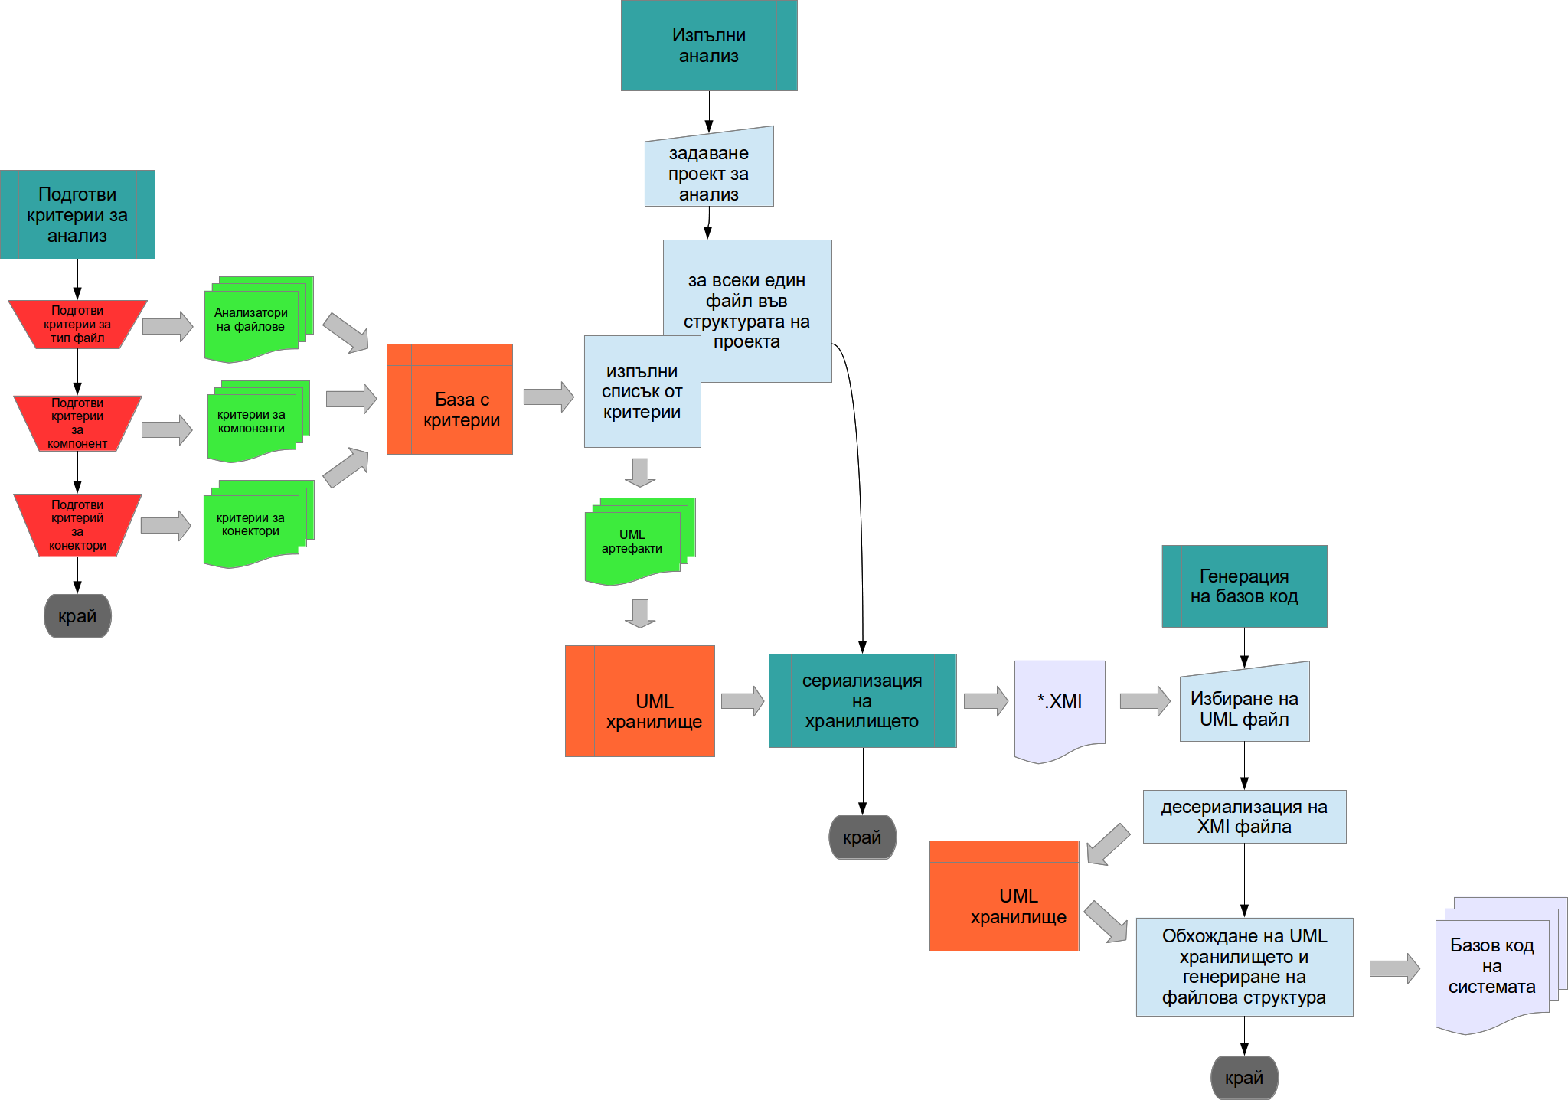
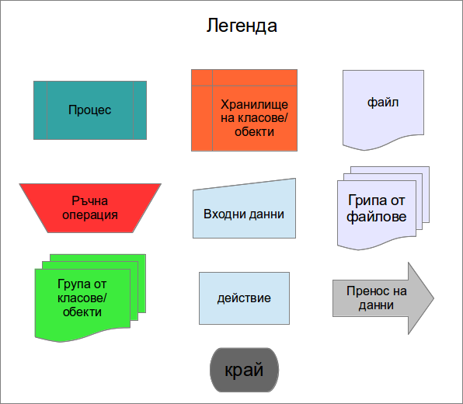
Концепция (процеси)
Notes:
Описвам по детайлно процесите:
Подготвяне на критерии за анализ
Изпълнение на анализ
Сериализация на хранилище
Генерация на базов код

Slide 8






Използвани технологии
Тип инструмент | Наименование | Версия
Език за програмиране | Python | 2.7.5
Формат за представяне на UML | XMI | 2.4.1
Среда за разработване на UML модел | BoUML | 4.23
Генератор на базов код | Acceleo | 3.4.2
Notes:
Представям набързо технологиите

Slide 9
Архитектура на ArchExtractor (слоеве) 1
Генералната архитектура се базира на шест слоя представляващи:
Анализатор – модули грижещи се за стартиране на анализа и обхождане на проекта под анализ
Скенер – модули съдържащи и изпълняващи критериите за анализ на отделните елементи на проекта под анализ
Мета-модел – описание на мета-модела на хранилището на архитектурни елементи
Сериализатор – модули грижещи се за сериализацията на хранилището на архитектурни елементи към файлов формат
Външни модули – използвани библиотеки и външни модули
Генерация на базов код – модули генериращи базовия код
Notes:
Представям отделните слоеве на архитектурата.

Slide 10
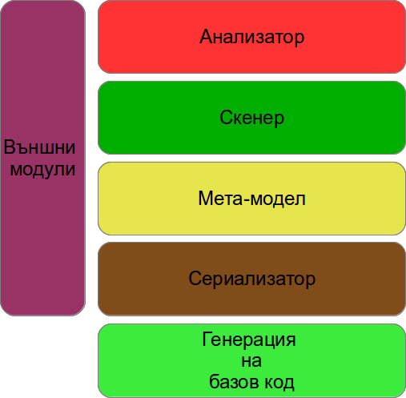
Архитектура на ArchExtractor (слоеве) 2
основно правило за слоевете, е че само два съседни слоя могат да комуникират по между си
Notes:
Визуално представяне на слоевете.
Като правило: само два съседни слоя могат да комуникират по между си

Slide 11
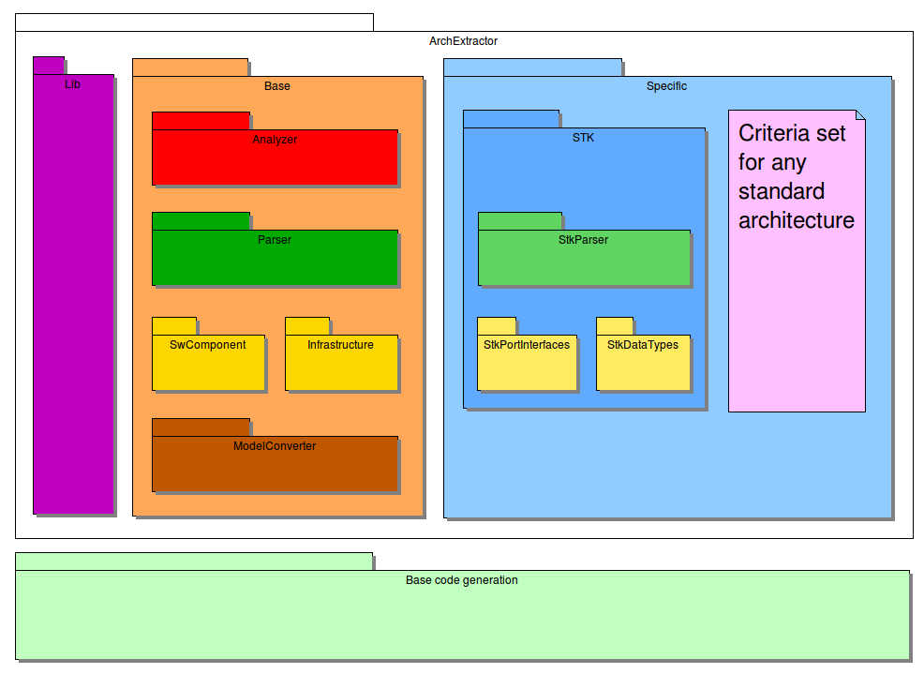
Архитектура на ArchExtractor (пакетна диаграма) 3
Notes:
Това е основната пакетна диаграма на инструмента.
Като хоризонтално тя следва представените преди малко слоеве.
Докат вертикално се разделя на базова и специфична част.
Базовата част представя основните средства за реализиране на инструмент без имплементирането на конкретни критерии
В специфичната част се дефеинират критериите за всяка една архитектура по отделно

Slide 12
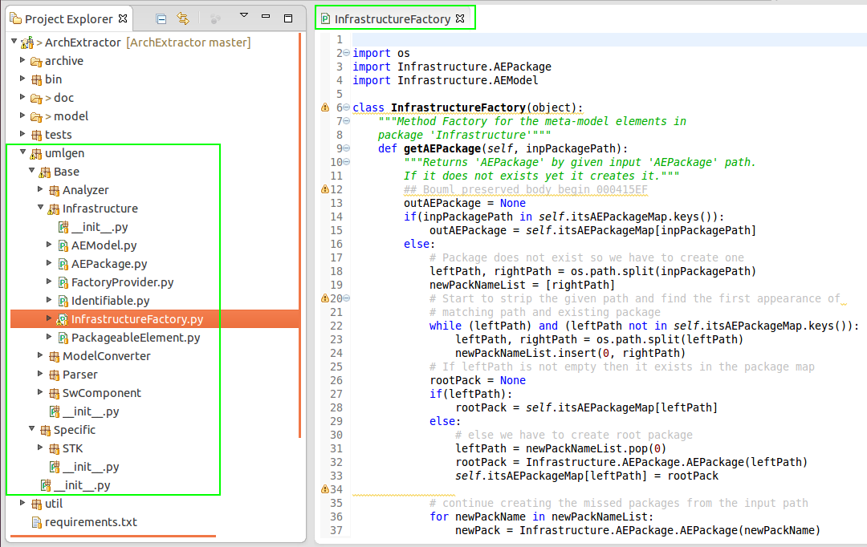
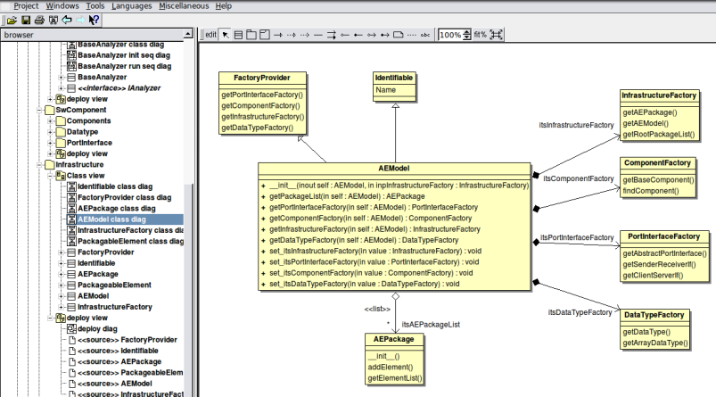


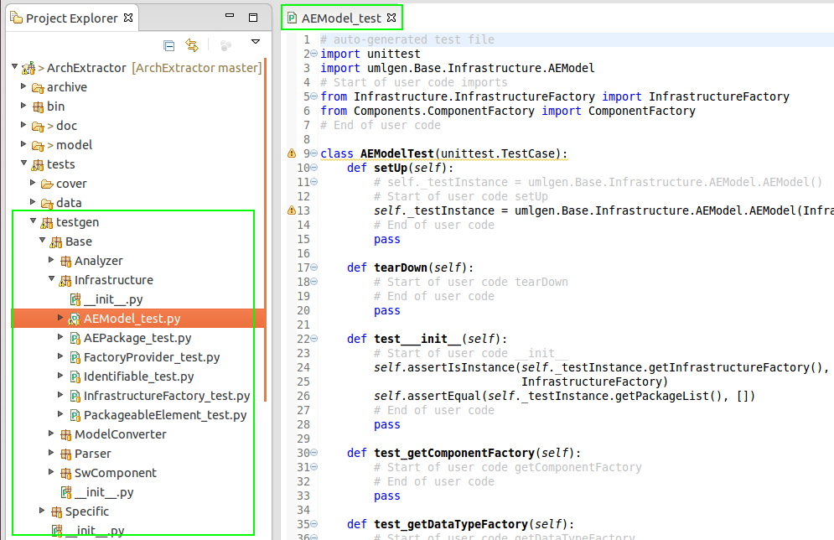
Метод на разработка на ArchExtractor
изходен код на ArchExtractor
ArchExtractor UML модел
код
генерация
код
генерация
тестов код
на ArchExtractor
Notes:
ArchExtractor е разработен в UML модел, от който се генерира кода на инструмента.
От същия този модел се генерират и модулни тестове.
Съдържанието на методите се попълва ръчно.

Slide 13
Демонстрация

Slide 14
Обобщение
В дипломната работа е направено:
Проучване и анализ на подобни инструменти за извличане на архитектурна информация, както и теоретична обосновка
Проучване на възможните формати за представяне на UML и избор на подходящ такъв
Концепцията за софтуерен инструмент, който анализира софтуерен код, генерира UML и генерира базов код
Дизайн, разработката и тестване на модули за анализиране на софтуерен код, генериране на UML и генериране на базов код
Notes:
Проучване и анализа на подобни инструменти.
Проучване на възможните формати за представяне на UML.
Концепция
Дизайн, разработка и тестване на модули.

Slide 15
Бъдещи насоки
Подобряване на потребителския интерфейс
Добавяне на нови критерии за стандартни архитектури. Например AUTOSAR
Да се използва Acceleo базиран Python генератор на код за изходния код на ArchExtractor
трансформация на анализирания компонентен модел към UML с евентуално използване на Eclipse EMF инструментите за трансформация
Notes:
Представяне на бъдещите насоки

Slide 16


Slide 17
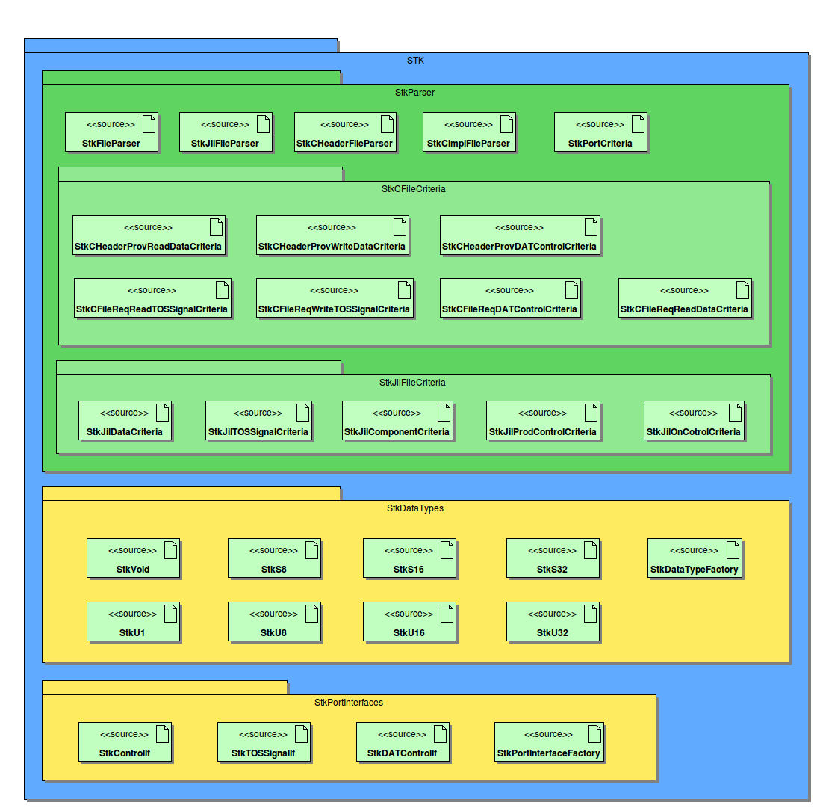
Как са определени специфичните критерии за стандартна архитектура (по диаграмата на внедряване на фиг. 64)? (1)
Notes:
Отговор на въпросите.

Slide 18
Как са определени специфичните критерии за стандартна архитектура (по диаграмата на внедряване на фиг. 64)? (2)
Те са имплементация на функционалните изиксвания дефинирани в Глава 3
Дизайна им е реализиран в UML модела на ArchExtractor
Самите изисквания от Глава 3 са на базата на документация за стандартната архитектура и експертен опит.

Slide 19
Съществуват ли и други код генератори от UML модел, освен описания (Acceleo)?
Да, в дипломната работа е използван още един, този на BoUML (слайд 12)
Повечето UML редактори като: BoUML, Enterprise Architect, Visual-Paradigm, Altova Umodel, IBM Rational Rhapsody и т.н. предлагат код генерация
Някой от тях предлагат богати възможности за разширение

Slide 20
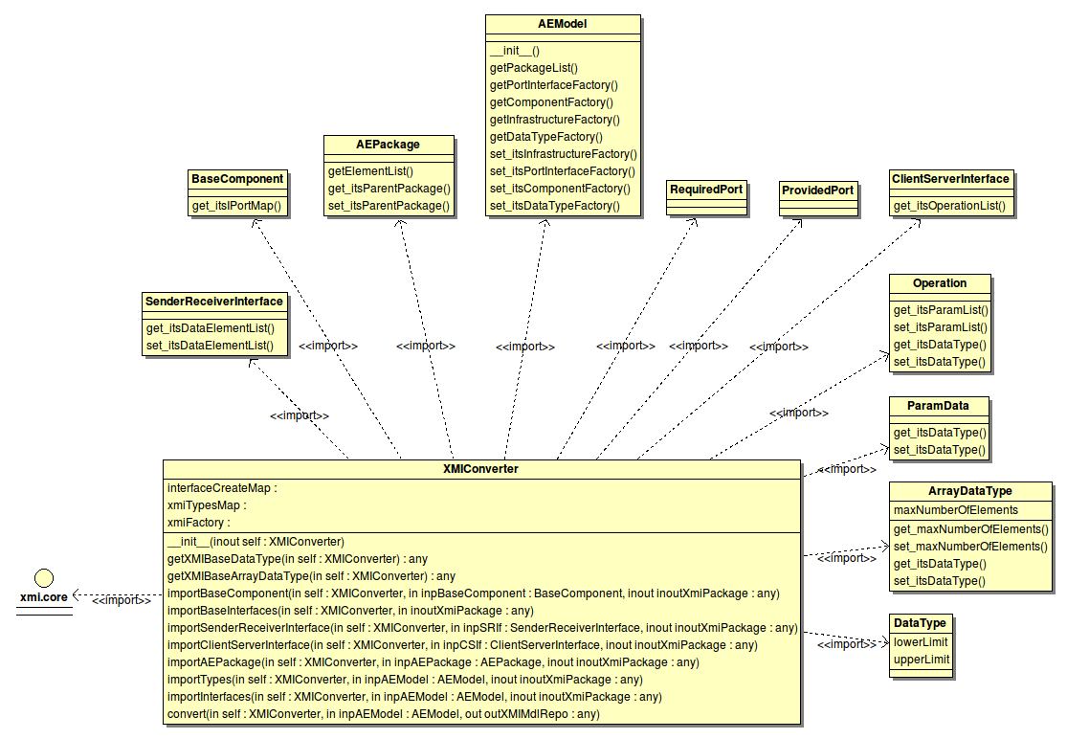
Сравнение на Eclipse EMF инструментите за трансформация с използвания клас XMIConverter? (1)
XMIConverter е клас отговорен за конвертирането на архитектурното хранилище на системата към UML модел съхранен в XMI формат.

Slide 21
Сравнение на Eclipse EMF инструментите за трансформация с използвания клас XMIConverter? (2)
Основни проекти за трансформация от тип модел към модел на Eclipse Modeling Project:
ATL Transformation Language
QVT Operational (Procedural) / QVTd (Declarative) – частично имплементират OMG standard specification (MOF) 2.0 Query/View/Transformation
Отговор: Могат да трансформират всеки съвместим с EMF модел в желан модел. За разлика от XMIConverter, който е силно специализиран за ArchExtractor.

